Slide 1
Hur bedömer vi omvårdnadsprocessen i den praktiska examinationen?
Med inspiration från Inger Jansson föreläsning på Junidagen 2022
Leg Sjuksköterska, Docent,
Göteborgs universitet
Anita Axesol Greis universitetsadjunkt Linnéuniversitetet

Slide 2
KOMPETENSBESKRIVNINGEN & OMVÅRDNADSPROCESSEN Legitimerad sjuksköterska ska i partnerskap med patienten/närstående kunna:
Bedöma - patientens hälsotillstånd genom patientens subjektiva upplevelser och objektiva data
Fastställa - omvårdnadsdiagnoser som identifierar patientens behov av omvårdnad och prioritering utifrån analys av patientens behov, resurser och problem
Planera - omvårdnaden utifrån fastställda mål i samråd med patienten
Genomföra – omvårdnadsåtgärder och åtgärder ordinerade av annan profession
Utvärdera – patienten hälsotillstånd mot uppsatta mål
Dokumentera - alla steg i omvårdnadsprocessen i patientens journal och ta del av journalhandlingar och övriga dokument för att skapa kontinuitet

Slide 3
Omvårdnadsprocessen

Slide 4
NKSE – Nationell klinisk slutexamination för sjuksköterskeexamen 180 p som följer omvårdnadsprocessens steg
Praktiskt prov:
Studenten tilldelas en patient som vårdas under tre timmar.
Ytterligare en timme avsätts för den sammanfattande bedömningen med hjälp av
bedömningsunderlaget vid praktiskt prov.

Slide 5
A Datainsamling
Insamling:
Subjektiv data (symtom) – Berättelsen - Samtal
Objektiv data (tecken, ”signs”) – Se – Lyssna – Känn
Värdering:
Vad är av intresse för att kunna bedriva omvårdnad?
Dokumentation:
Omvårdnadsanamnes - Omvårdnadsstatus

Slide 6
A datainsamling i NKSE dokument: Förberedelsefas:

Slide 7
A datainsamling i NKSE dokument: Förberedelsefas:

Slide 8
A datainsamling i NKSE dokument: Förberedelsefas:

Slide 9
Hur bedömer vi A?
2: Inhämtar kunskap från patient
Använder bedömningsinstrument och mätskalor
Kräver vi att studenten använder mätinstrument för att bedöma t ex risk vid fall, trycksår, malnutrition där det är relevant?
Kräver vi att studenten – ställer öppna frågor för att få mer info än de kunnat läsa sig till som t ex. patientens upplevelse av sin situation, värderingar och förväntningar?
3: Dokumenterar status
Beaktar påverkande faktorer – krav och resurser ex. motivation
Bedömer förmåga till delaktighet
Arbetar studenten personcentrerat, dvs i partnerskap utifrån patientens resurser och förmåga till delaktighet? Identifierar studenten patientens behov av kunskap och information?

Slide 10
B omvårdnadsdiagnos i NKSE dokument Diagnostiskt resonemang och kritiskt tänkande
Omvårdnadsdiagnosen identifierar patientens behov, problem, risker och resurser, samt dess orsaker (och konsekvenser för dagligt liv)
P(R)ES –Modellen:
Första ledet: P-problem (R-risk, resurs) relaterat till
Andra ledet: E- Etiologi (orsak) leder till
Tredje ledet: S- Symtom och tecken (konsekvenser)

Slide 11
B planering i NKSE dokument
VIPS omvårdnadsmål
Förväntat resultat av omvårdnadsåtgärder som sätts in utifrån fastställd
omvårdnadsdiagnos
Målet skall uttrycka patientens förväntade hälsostatus
SMART – kriterier (Hjälpmedel för konkret målformulering)
S – Specifikt, klart ange vad som skall uppnås
M- Mätbart
A- Accepterat, uppfattas som relevant för patient
R- Realistiskt, skall vara möjligt att uppnå
T- Tidsbestämt, tidpunkt

Slide 12
B planering i NKSE dokument
VIPS omvårdnadsåtgärder
Planera och formulera omvårdnadsåtgärder för att nå formulerade mål
Oberoende (ordinerade av sjuksköterska)
Beroende (ordinerade av annan profession)
Specificera: Vad? Hur? När? Var? Av vem?
Glöm ej patient och närståendes medverkan!

Slide 13
B omvårdnadsdiagnos & planering i NKSE dokument

Slide 14
Hur bedömer vi B?
4: Avstämning, Planera och Prioritera
Presenterar planerade och prioriterade omvårdnadsområden utifrån patientens aktuella problem, behov, resurser och risker
Presenterar omvårdnadsdiagnos
Kräver vi att studenten ska kunna fastställa omvårdnadsdiagnoser?
Hur hanterar vi om de missat omvårdnadsområden, ex risker?
Presenterar mål/delmål
Kräver vi att studenten ska kunna formulera mål utifrån SMART kriterierna?
Presenterar omvårdnadsåtgärder
Presenterar studenten olika typer av åtgärder? (även ex medverkan, behov av kunskap osv? (Tänk VIPS åtgärdssökord)

Slide 15
C genomförande i NKSE dokument Genomförandefas

Slide 16
Hur bedömer vi C?
5: Genomförande av omvårdnadsåtgärder
Informerar och undervisar patienten och ev. närstående på ett pedagogiskt sätt
Hur bedömer vi att studenten utgår från patientens behov av kunskap?
Anpassar arbetstakten efter patientens situation och berör patienten med
varsamhet
Bedömer vi även hur studenten använder patientens egna resurser här?

Slide 17
D Utvärdering i NKSE dokument
VIPS omvårdnadsresultat
Resultatet i sig är neutralt. Först vid jämförelse med målet utvärderas om
resultatet är gott eller dåligt
Utvärdering görs också fortlöpande för att följa upp effekt av åtgärder
VIPS omvårdnadsepikris
Vid vårdtillfällets slut samt vid överflyttning mellan vårdgivare (sammanfattning
av omvårdnaden och patientens hälsostatus under vårdtiden)

Slide 18
D utvärdering i NKSE dokument Genomförandefas

Slide 19
Hur bedömer vi D?
6: Utvärdering av åtgärder:
Rapporterar och dokumenterar information överskådligt och tillgängligt för
berörd personal:
Har studenten dokumenterat omvårdnadsplaner?
Rapporterar och dokumenterar aktuella problem, behov, resurser samt risker
Har studenten dokumenterat omvårdnadsdiagnoser?
Rapporterar och dokumenterar mål/delmål
Har studenten dokumenterat mål utifrån SMART kriterierna?
Rapporterar och dokumenterar planerade samt genomförda åtgärder
Är åtgärderna dokumenterade i vårdplan utifrån åtgärdssökord?
Vad? Hur? När? Var? Av vem?

Slide 20
Omvårdnadsplan

Slide 21
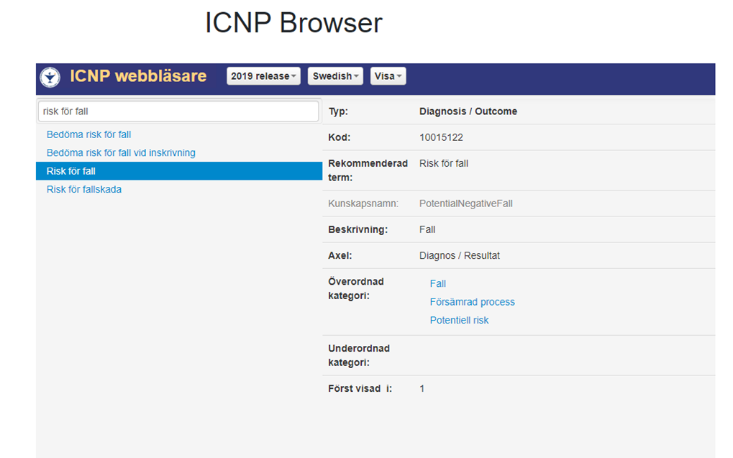
ICNP – international classification of nursing practice Termerna finns tillgängliga på flera språk inklusive svenska
Här finns termer (subset) som beskriver omvårdnadsdiagnoser, omvårdnads-
åtgärder och mål/resultat:
Https://www.icn.ch/what-we-do/projects/ehealth-icnptm/icnp-browser

Slide 22
Subset av ICNP diagnoser och mål/resultat sorterade utifrån VIPS statussökord

Slide 23
Subset av ICNP åtgärder sorterade utifrån VIPS åtgärdssökord

Slide 24
ICNP – international classification of nursing practice Termerna finns tillgängliga på flera språk inklusive svenska
ICPN struktureras även i moduler. På engelska finns t ex palliativ omvårdnad,
kommunal omvårdnad, och pediatrisk smärtbehandling m.fl.
Dessa kan också nås via ICNP hemsida där du först får fylla i en ansökan för att
få tillgång till dem.
Ni hittar mer information på SFOI (Svensk förening för omvårdnadsinformatik)
https://swenurse.se/sektionerochnatverk/svenskforeningforomvardnadsinformatik/omvardnadsinformatik/terminologierforomvardnadinklicnp/icnp/icnptermerpasvenska.4.5cadb64f175c879580f4e88.html
Tack för mig ☺

